Slide 1
지진 조사
5모둠
조은우,이민욱

Slide 2
최근에 발생한 지진은 어디일까요?
현재(2014. 2. 4.)를 기준으로
국내에서 가장 최근에 발생한 지진은
2014년 1월 29일 06시 08분 44초에
경북 의성군 규모 2.2로 발생하였습니다

Slide 3
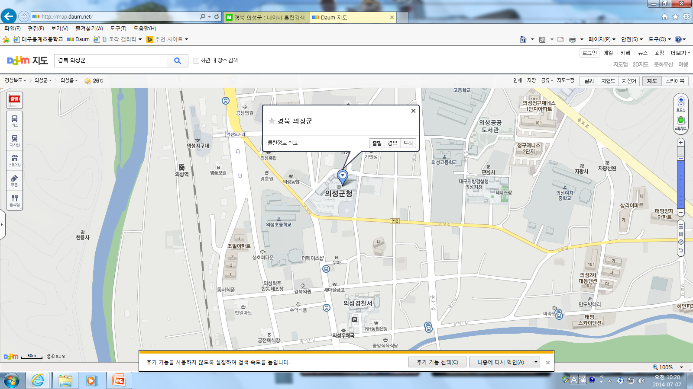
의성군청 주변에서
2.2의 지진이 일어났는데요
큰 지진이 일어났다면 의성군청이
붕괴됬을수도 있겠죠?

Slide 4
지진 세기를 나타내는 단위는 무엇일까요?
지진의 세기를 나타내는 단위는 규모가 있습니다.
규모를 나타내는 숫자가 클수록 강한 지진입니다.
지진 발생 지역으로부터 가까운 지역과 멀리떨어진 지역의 피해 정도는 다릅니다
(예:만약 대구광역시에서 지진이 났다면 서울특별시에서는 피해를 입지 않는다)

Slide 5
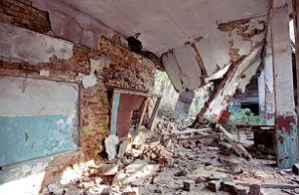
그렇다면 2.2의 지진이 아닌 큰 지진이었다면 어떤 피해가 있을까요?
뉴질랜드에서 5.2의 지진이 일어났다고 합니다
집이 부서지고
많은 사람이 다치고 죽습니다
지진으로 인해 인구가 많이 줄어들기도
합니다

Slide 6
지진이 발생한 곳은 어느어느곳이 있을까요?

Slide 7
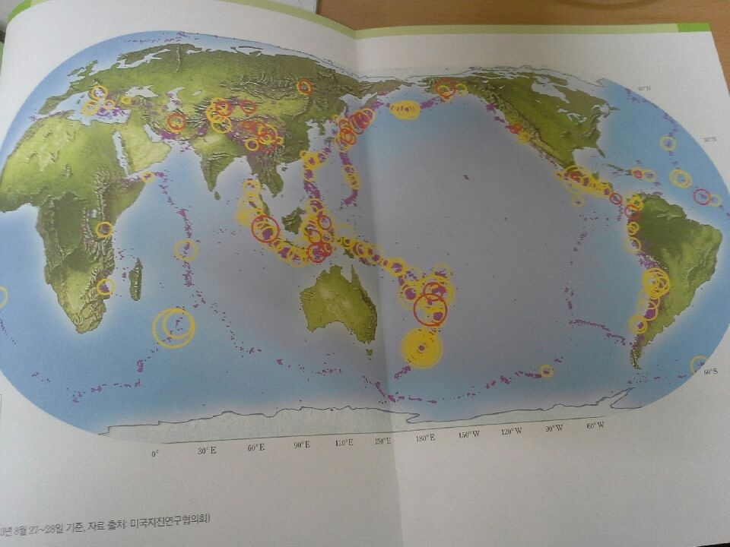

Slide 8
이상으로 지진조사를 마치겠습니다.

